Slide 1
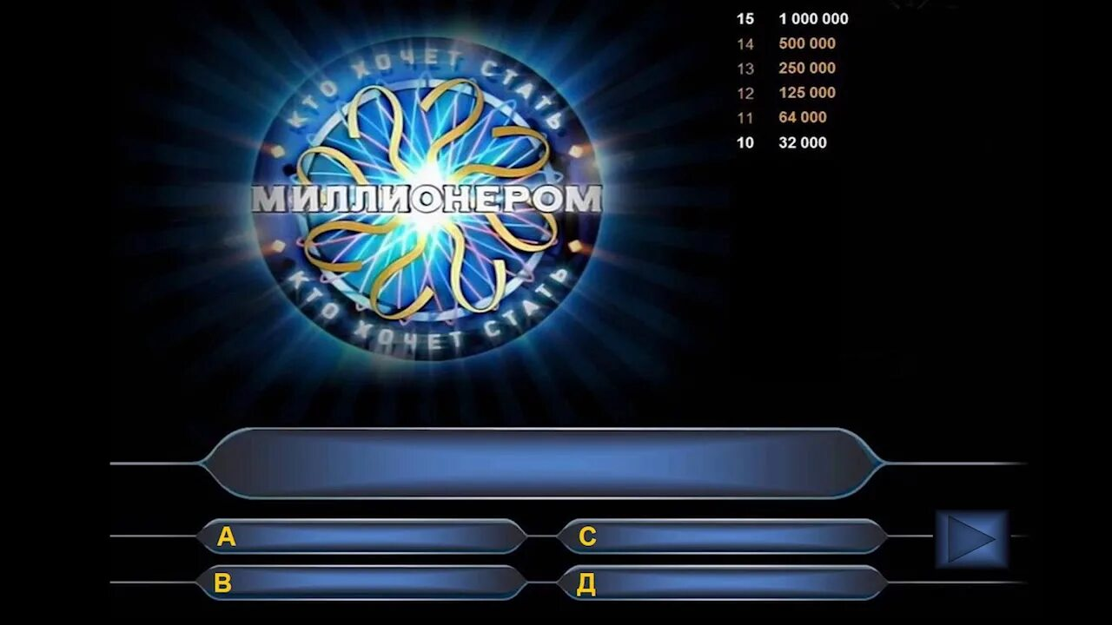

ЗНАТОК MS WORD

Slide 2
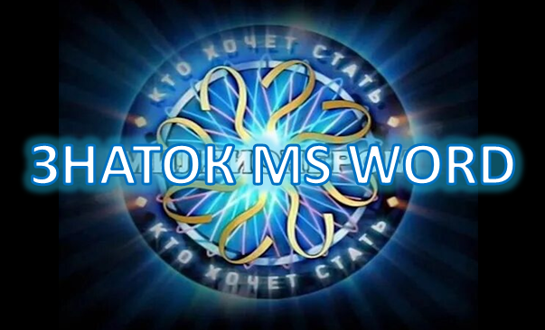
ПРАВИЛА
внимательно читать вопрос;
на обдумывание и ответ
30 СЕКУНД
ответ записать в специальный бланк;
за каждый правильный ответ – 1 БАЛЛ.

Slide 3
1
КОГДА МОЖНО ПОМЕНЯТЬ СВОЙСТВА ШРИФТА
В WORD?
Перед набором текста
В любое время
Перед распечаткой
После набора текста

Slide 4
2
В WORD ДЛЯ НАСТРОЙКИ МАСШТАБА, ЛИНЕЙКИ И
Т. Д. НЕОБХОДИМО ПЕРЕЙТИ…
На вкладку «Разметка»
На вкладку «Главная»
На вкладку «Вид»
На вкладку «Масштаб»

Slide 5
3
КАКИЕ СПИСКИ ОТСУТСТВУЮТ В WORD ?
Маркированные
Нумерованные
Многоколоночные
Многоуровневые

Slide 6
4
ДЛЯ КОПИРОВАНИЯ ФРАГМЕНТА ТЕКСТА НЕОБХОДИМО НАЖАТЬ КОМБИНАЦИЮ КЛАВИШ…
Ctrl+Z
Ctrl+C
Ctrl+B
Ctrl+F

Slide 7
5
ДЛЯ ДОБАВЛЕНИЯ ТАБЛИЦЫ ПРАВИЛЬНЕЕ ДЕЙСТВОВАТЬ ПО АЛГОРИТМУ…
Вставка-вставить таблицу
Вставка-нарисовать таблицу
Вставка-таблица-вставить таблицу
Вставка-таблица-нарисовать таблицу

Slide 8
6
ДЛЯ ОТМЕНЫ ПОСЛЕДНЕГО ДЕЙСТВИЯ НЕОБХОДИМО НАЖАТЬ КОМБИНАЦИЮ КЛАВИШ…
Ctrl+Z
Ctrl+C
Ctrl+B
Ctrl+F

Slide 9
7
ЧТО НЕОБХОДИМО СДЕЛАТЬ ДЛЯ ПРАВИЛЬНОГО
ОБЪЕДИНЕНИЯ ЯЧЕЕК В ТАБЛИЦЕ…
Выделить и стереть границу
Нарисовать ячейки
Стереть ненужные границы
Выделить и объединить

Slide 10
8
МИНИМАЛЬНЫМ ОБЪЕКТОМ, ИСПОЛЬЗУЕМЫМ В WORD, ЯВЛЯЕТСЯ?
Знак
Символ
Пиксель
Пункт

Slide 11
9
КАК НАЗЫВАЕТСЯ ОФОРМЛЕНИЕ ВНЕШНЕГО ВИДА ДОКУМЕНТА В WORD?
Наведение красоты
Установление формата
Форматирование
Повышение читабельности

Slide 12
10
МОЖНО ЛИ В WORD ВСТАВЛЯТЬ ИЗОБРАЖЕНИЯ?
Да
Нет
Только в формате PDF
Только в формате TIFF

Slide 13

ЗНАТОК MS WORD

